Slide 1
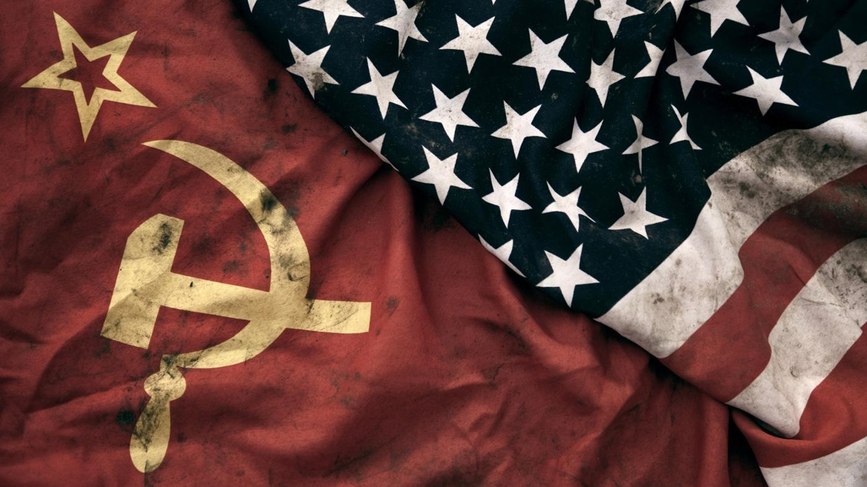
Kalda stríðið
Bls 10-46 – Frelsi og velferð

Slide 2
Duck and cover
https://www.youtube.com/watch?v=Lg9scNl9h4Q

Slide 3
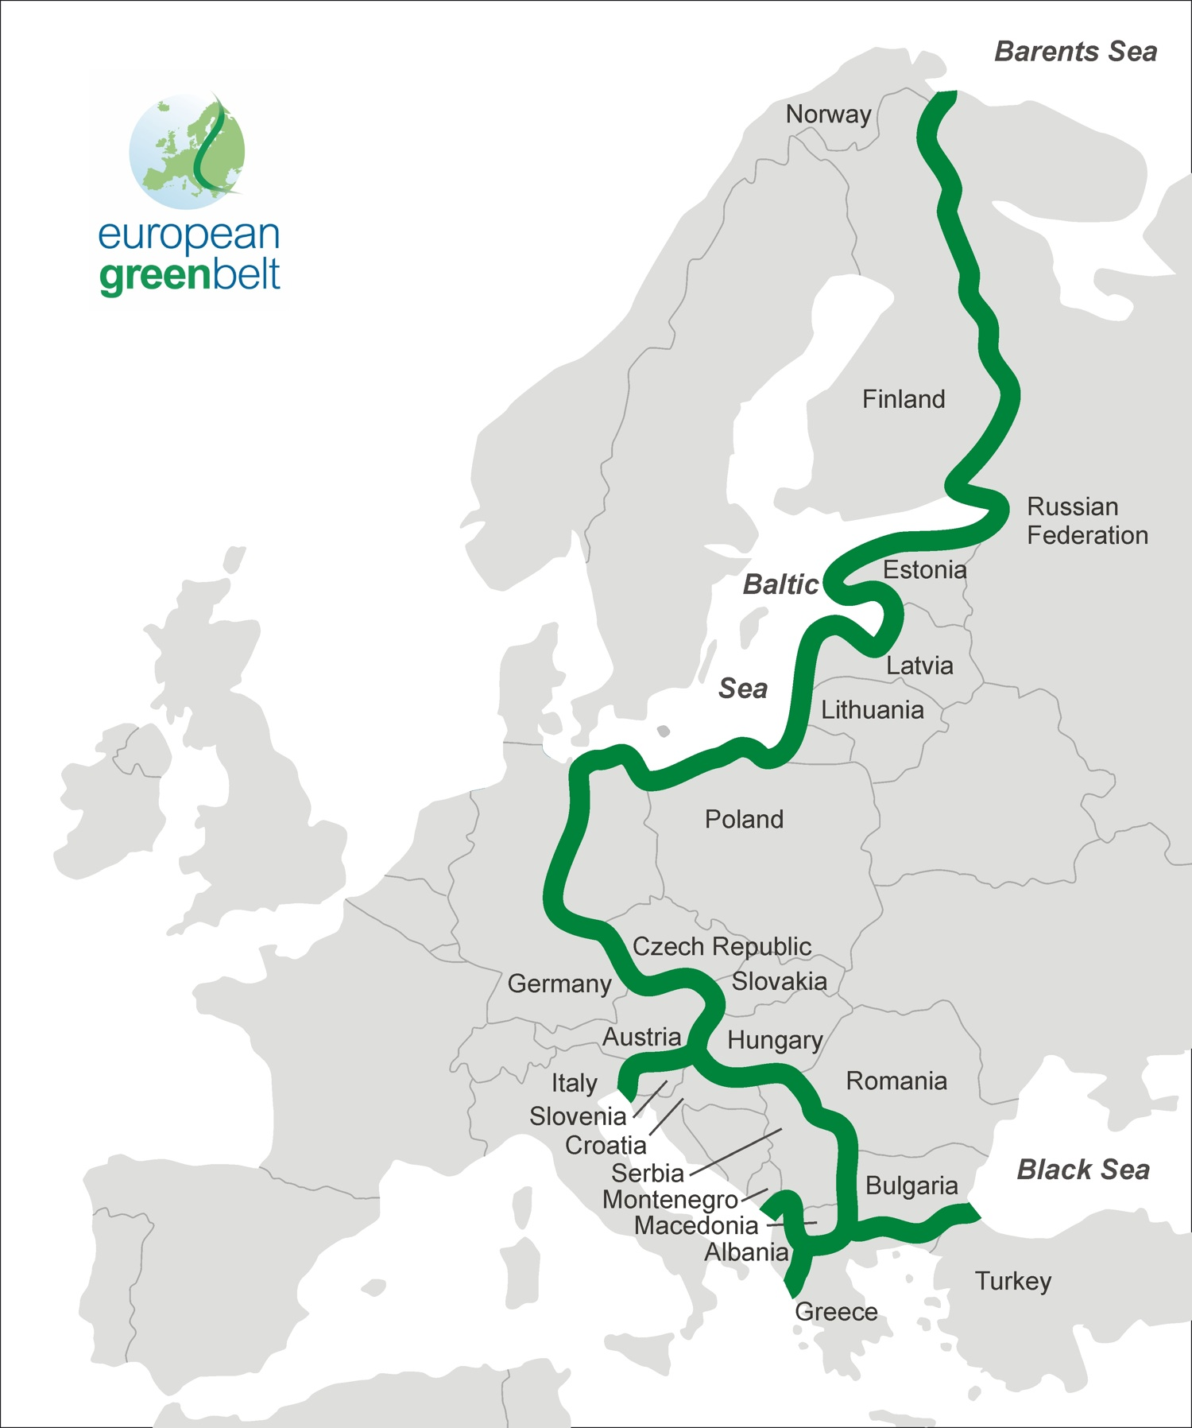
Hvers vegna var kalt stríð?
Bandaríkin og Sovétríkin börðust saman í síðari heimsstyrjöldinni
„Óvinur óvinar míns er vinur minn“
Eftir stríð var Evrópu skipt upp í áhrifasvæði og Þýskalandi skipt upp í hernámssvæði
Sovétríkin innlimuðu sum ríki og hjálpuðu kommúnistum að komast til valda í öðrum ríkjum
Churchill kallaði þetta járntjaldið í Evrópu
Tvö hernaðarbandalög voru stóðu gegn hvor öðru
NATO og Varsjárbandalagið

Slide 4
Bandaríkin og Sovétríkin
Bandaríkin
Sovétríkin
Frjálshyggja: Hver manneskja á rétt til að taka sjálf ákvarðanir um eigið líf.
Lýðræðisríki: Þjóðkjörinn forseti og þjóðkjörið þing.
Kapítalismi: Hagnaður fyrirtækja rennur til eigenda. Verðlag stjórnast af framboði og eftirspurn.
Kommúnismi: Ríkið á að sjá um að allir lifi jafngóðu lífi.
Einræðisríki: Kommúnistaflokkurinn er eini flokkurinn og stýrir öllu.
Áætlunarbúskapur: Hagnaður rennur til ríkisins sem skiptir honum á milli íbúanna.

Slide 5
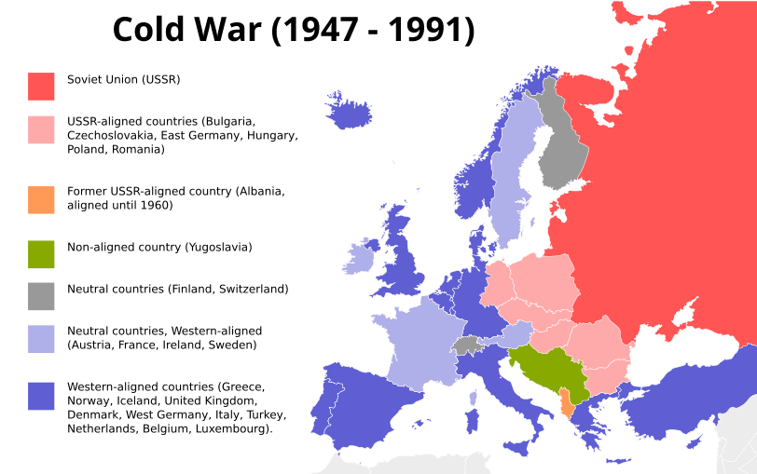
Kalda stríðið (1947-1991)
Sovétríkin
Lönd hliðholl Sovétríkjunum (Búlgaría, Tékkóslóvakía, Austur-Þýskaland, Ungverjaland, Pólland og Rúmenía)
Ríki sem áður voru hliðholl Sovétríkjunum (Albanía til 1960)
Hlutlaus lönd, en hrifnari af Sovétríkjunum (Júgóslavía)
Hlutlaus lönd (Sviss og Finnland)
Hlutlaus lönd, en hrifnari af Bandaríkjunum
Lönd hliðholl Bandaríkjunum (Grikkland, Noregur, Ísland, Bretland, Danmörk, Vestur-Þýskaland, Ítalía, Tyrkland, Holland, Belgía og Lúxemborg)

Slide 6
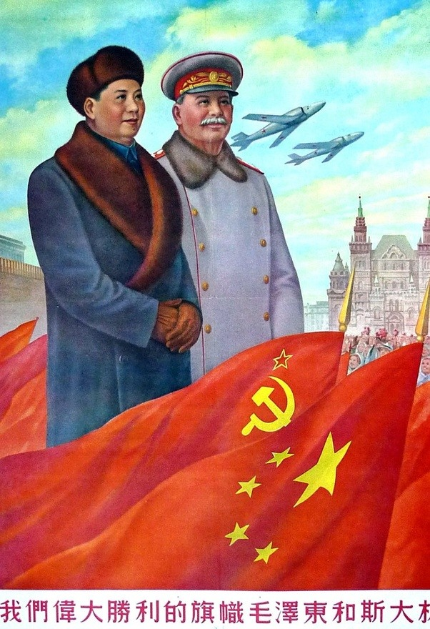
Tveggja ríkja deila eða heimsdeila?
Fyrst um sinn var deilan um yfirráð áhrifasvæða í Evrópu
Á fáeinum árum magnaðist deilan um allan heim og Kína varð öflugt kommúnistaríki
Mörg minni stríð urðu víða um heim þar sem USA og USSR stuttu sitthvor aðilann
Jafnvel geimdeila?
Sovétríkin fyrst út í geim
Bandaríkin fyrst á tunglið

Slide 7
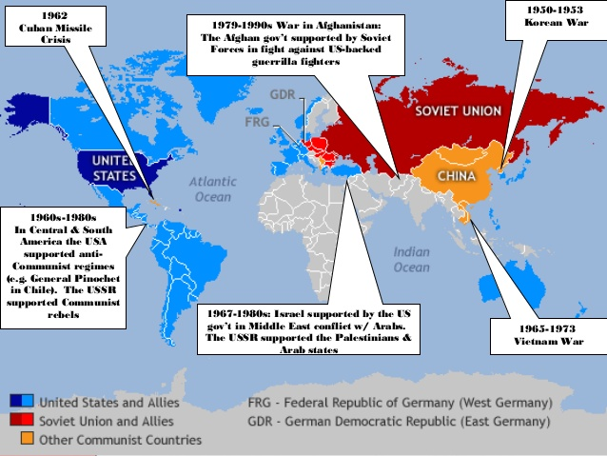
1959-1962
Kúbudeilan
1950-1952
Stríð í Kóreu
1979 - 10. áratugurinn
Stríð í Afganistan. Ríkisstjórn studd af USSR og uppreisnarmenn studdir af USA
7. Áratugur – 9. áratugur
Í Mið-Ameríku styður USSR kommúnista ríkisstjórnir eða uppreisnarmenn. USA styðja ríkisstjórnir eða uppreisnarmennsem eru ekki kommúnistar.
1967-9. áratugur: Ísrael er stutt af USA í deilum við nærliggjandi Arabalönd sem eru studd af USSR.
1965-1973
Víetnam stríðið

Slide 8
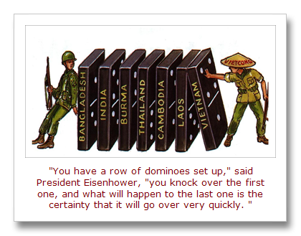
Dóminó kenningin
Bandaríkjamenn óttuðust að ef kommúnistar næðu völdum í einu landi myndi næsta land við hliðina líka verða kommúnistaríki
Ef Víetnam „félli“ myndi Laos líka „falla“ og svo Kambódía og svo Tæland, o.sv.fr.
Það þyrfti að grípa inn í svo að löndin myndu ekki „falla“ og verða undir kommúnisma
Kóreustríðið 1950-1953
Sovétríkin og Kína studdu Norður Kóreu
Bandaríkin studdu Suður Kóreu
Stríðið endaði með vopnahléi – en stríðinu er ekki enn lokið…
Næsta stríð var í Víetnam 1955-1975
Bandaríkin studdu Suður Víetnam en Sovétríkin studdu Norður Víetnam
Stríðið endaði með sigri norðanmanna og kommúnismans

Slide 9
Leiðtogar ríkjanna
Notes:
Taktu eftir hvað leiðtogar Sovétríkjanna sitja lengi – og í raun var aldur þeirra það eina sem kom í veg fyrir að þeir gætu setið lengur – svo velur yfirstjórn Kommúnistaflokksins nýjan leiðtoga. Í USA var hámarkskjörtímabil forseta 8 ár (frá lokum síðari heimsstyrjaldarinnar).

Slide 10
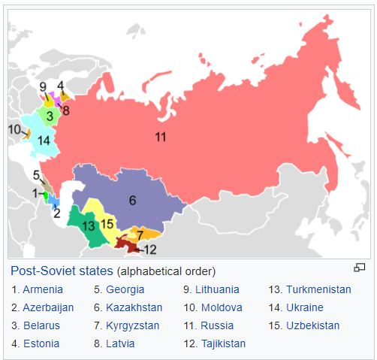
Endalok Kalda stríðsins
Mikill peningur fór í vopnakapphlaupið og sovéska hagkerfið réð ekki við álagið
Mikil pressa frá almenningi í Sovétríkjunum að bæta hag fólksins sem hafði það ekki gott
Glasnost / „hreinskilni“: Gorbatsjov vildi takast á við vandamálin og ræða afvopnun við Bandaríkin
Afvopnun: andstæða við að vígbúast – losa sig við vopn frekar en að fjölga þeim
Völd kommúnista hurfu um heiminn sem endaði með falli Sovétríkjanna 1991 og þau leyst upp í 15 sjálfstæð ríki
Eftir síðari heimsstyrjöld voru tvö risaveldi – eftir kalda stríðið var eitt risaveldi
Bandaríki Norður Ameríku

Slide 11
Kalda stríðið í hnotskurn
Bandaríkin og Sovétríkin…
litu hvor á annað sem andstæðinga
kepptust við að eiga sem flest og áhrifamest vopn
kepptust við að hafa sem mest áhrif á önnur ríki
beittu áróðri gegn hvort öðru
neituðu að semja sín á milli
tóku þátt í minni stríðum um heiminn til að koma í veg fyrir að hitt myndi ná áhrifum

